Slide 1
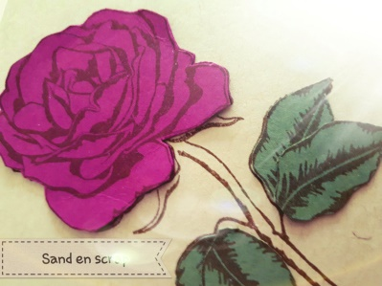
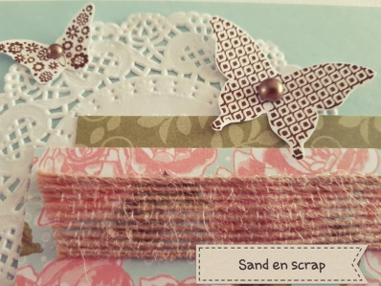
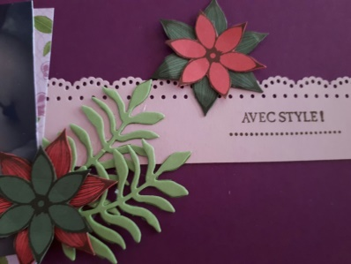
Reine de la journée
Je vous propose un album avec des volets qui s’ouvrent en haut, en bas, à droite, à gauche dans les tons de violet, corail et vert.
Cet album fleuri et délicat avec sa dentelle se prête à toutes les occasions.
Son format 22 x 12.5 cm peut contenir environ 15 photos 6 x 8 cm.
Détourage, tamponnage, fond de page et découpes à la big shot seront à l’honneur pour cet atelier.
Sand en Scrap

